Slide 1
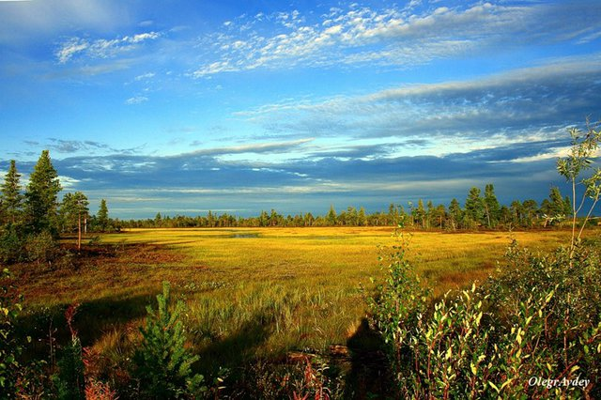
Югра – наш край родной

Slide 2
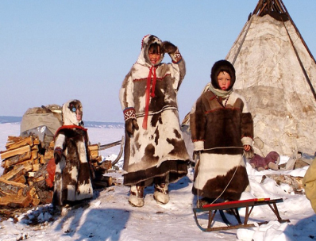
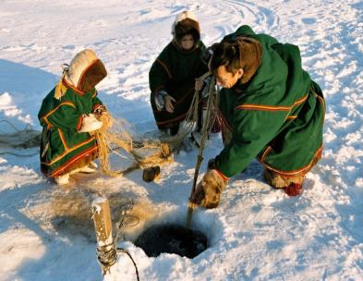
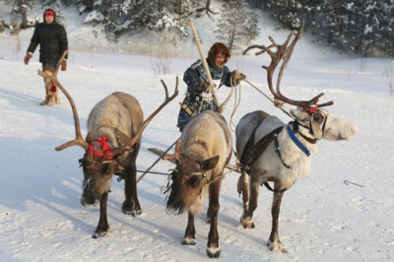
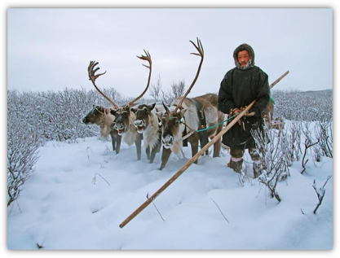

Slide 3
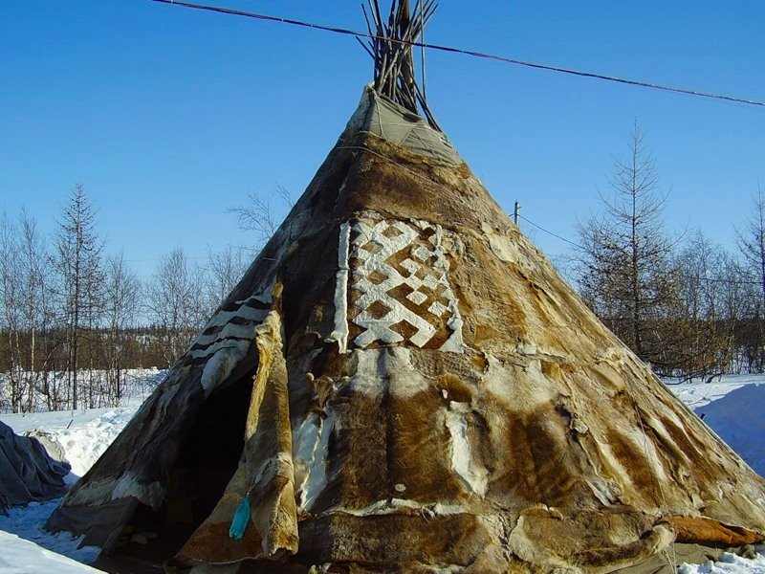

Slide 4
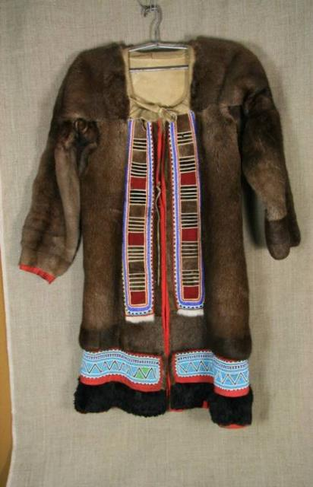

Slide 5
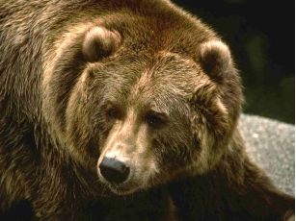
Хозяин лесной, просыпается весной, а зимой под снежный вой спит в избушке снеговой

Slide 6
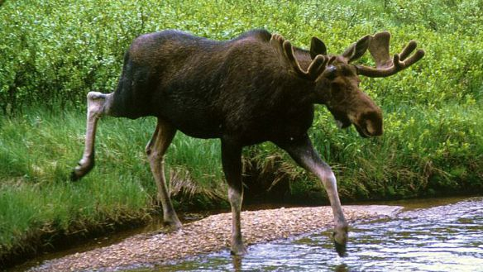
Не голос – громкая труба, большая верхняя губа, на нём громадные рога, ему природа дорога. В лесу крупнее зверя не нашлось раз он сохатый, значит…

Slide 7
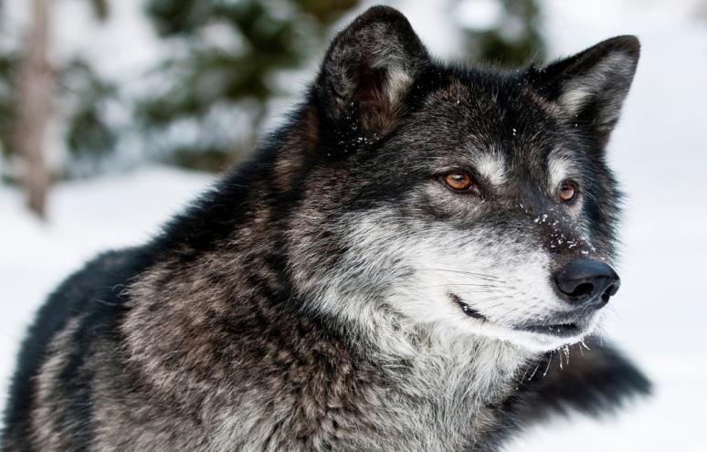
Что за зверь зимой холодной ходит злой, голодный?

Slide 8
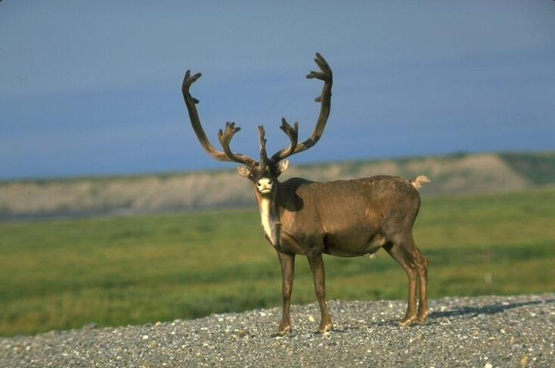
Бьёт копытами «цок-цок», снег летит, крупа, песок. Знают все, кому не лень, это – северный…

Slide 9
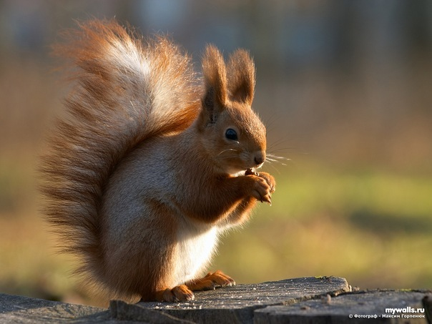
Юркий маленький зверёк с ветки прыг, на ветку скок.

Slide 10
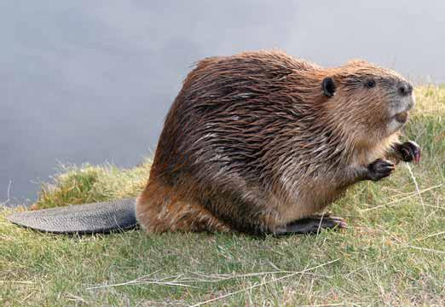
Работящие зверьки строят дом среди реки. Если в гости кто придёт, знайте, что из речки вход.

Slide 11
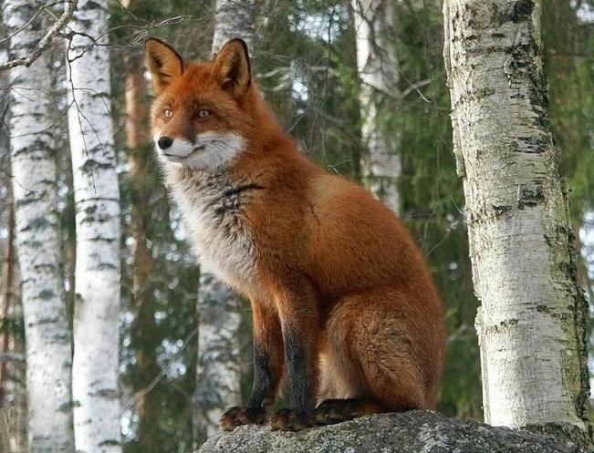
Этот зверь опасный, ходит в шубке рыжей,
Снег разгребает, мышек хватает.

Slide 12
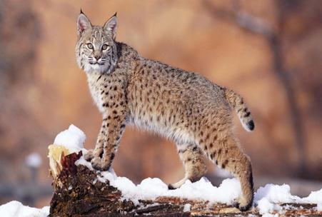
Меньше тигра, больше кошки,
Над ушами – кисти-рожки.
С виду красавец, но не верь:
Страшен в гневе этот зверь!

Slide 13
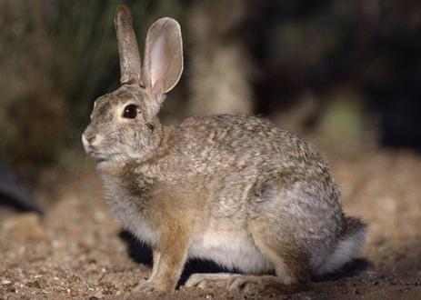
Шуба серая - для лета.
Для зимы – другого цвета.

Slide 14
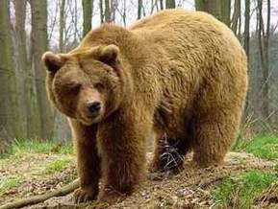
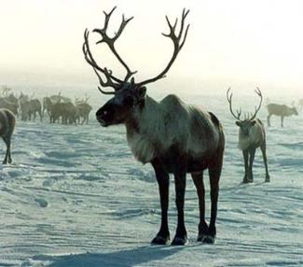
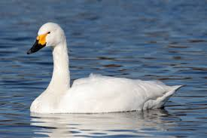
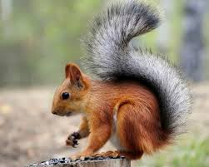

Slide 15
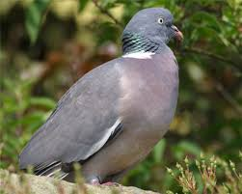
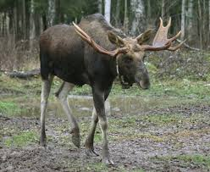
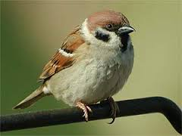
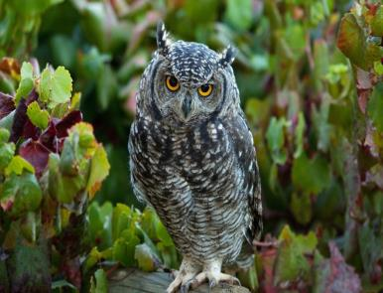

Slide 16
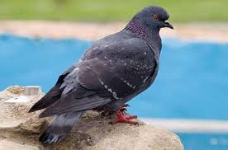
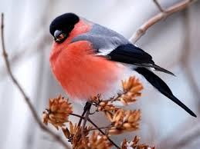
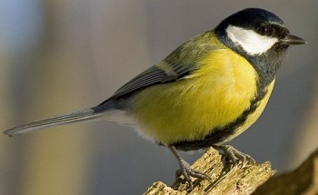
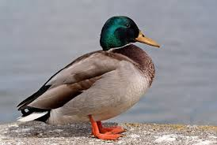

Slide 17
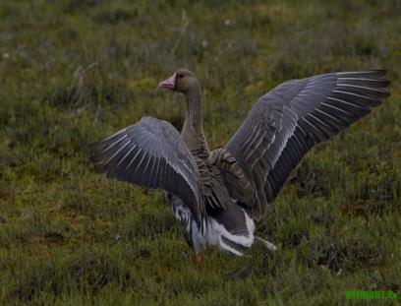
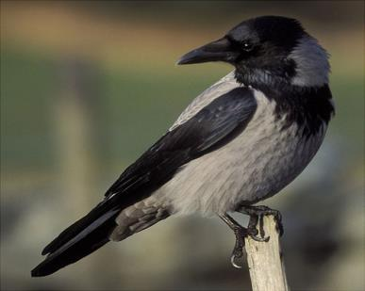
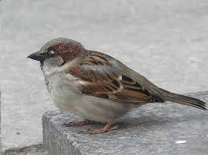
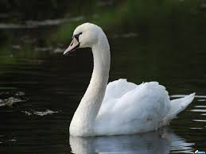

Slide 18
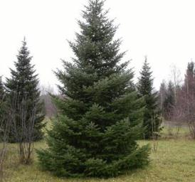
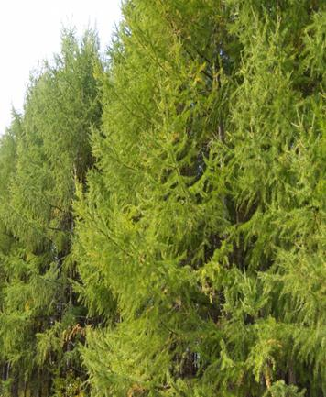
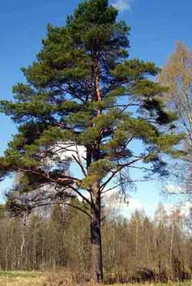
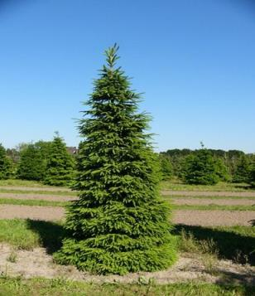

Slide 19
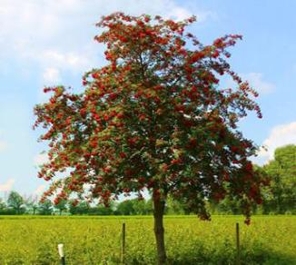
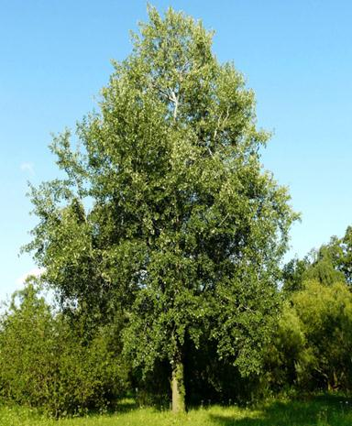
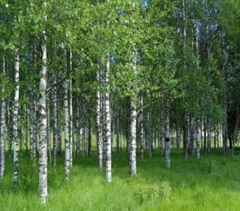

Slide 20
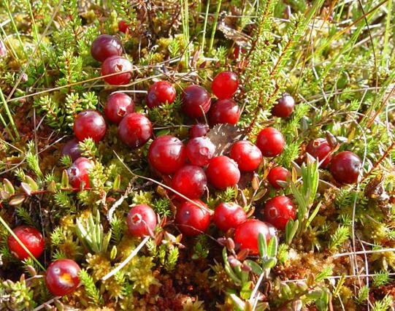
Какая болотная ягода
может заменить лимон?

Slide 21
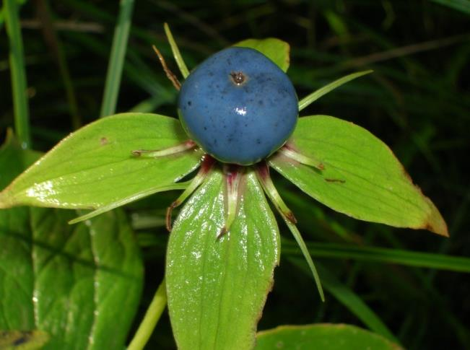
Название, какого ядовитого лесного растения связано с названием птицы?

Slide 22
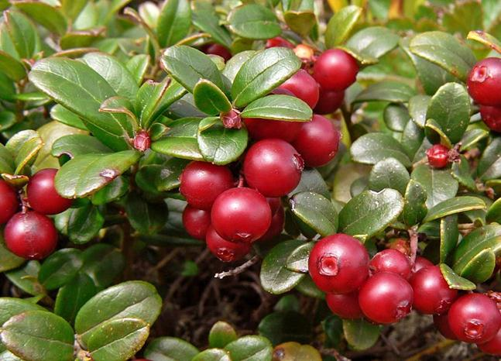
Это ягода не боится зимы. И зимой, и летом листья у этой ягоды зелёные, плотные, словно из кожи вырезанные, завёрнуты к низу.

Slide 23
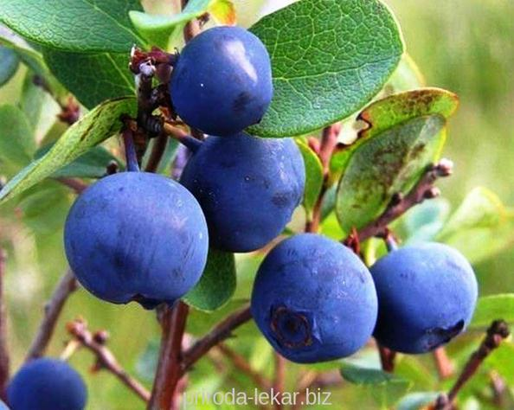
Эта ягода сладкая, вкусная, сочная. Её отличительной особенностью является то,
что она красится.

Slide 24
МОЛОДЦЫ !

